Slide 1
微程序控制器
刘 鹏
浙江大学信息与电子工程学院
liupeng@zju.edu.cn
Source: 补充讲义

Slide 2
ASM流程图
ASM流程图描述的是顺序事件，以及时序控制电路的状态与状态转换时发生的事件之间的时序关系
ASM流程图由三部分组成：状态框、判断框和条件框。框由直线连接在一起，表示执行的先后次序和状态机工作时的状态变化
状态框：寄存器操作或对应该状态产生的控制输出信号。状态的名称用符号给出，放在左上位置，代表状态的二进制码放在框的右上角
判断框：描述了输入信号对控制子系统的作用，输入可以是外部输入、状态、内部信号
条件框：条件框的输入路径来自于判断框的退出路径。里面的寄存器操作或列出的输出是在给定状态下产生的，需要首先满足输入条件

Slide 3
控制器
数字系统的设计过程可分成两个部分
数据路径中的寄存器传输设计和控制单元中的控制逻辑设计
控制逻辑是一个有限状态机，米里和摩尔型输出控制着数据路径中的操作
控制单元的输入包括外部输入信号及从数据路径反馈到控制器的信号
设计方法
采用序列寄存器/计数器和译码器
使用寄存器产生控制状态，使用译码器产生与每个状态对应的输出信号
采用数据选择器来设计
采用一位热位设计（每个状态用一个触发器表示）
在任意状态下，只有一位为“1”，而所有其他位保持为“0”
不需要译码器
Notes:
状态分配编码：二进制数值，格雷码（相邻码字之间只有一位不同）。

Slide 4
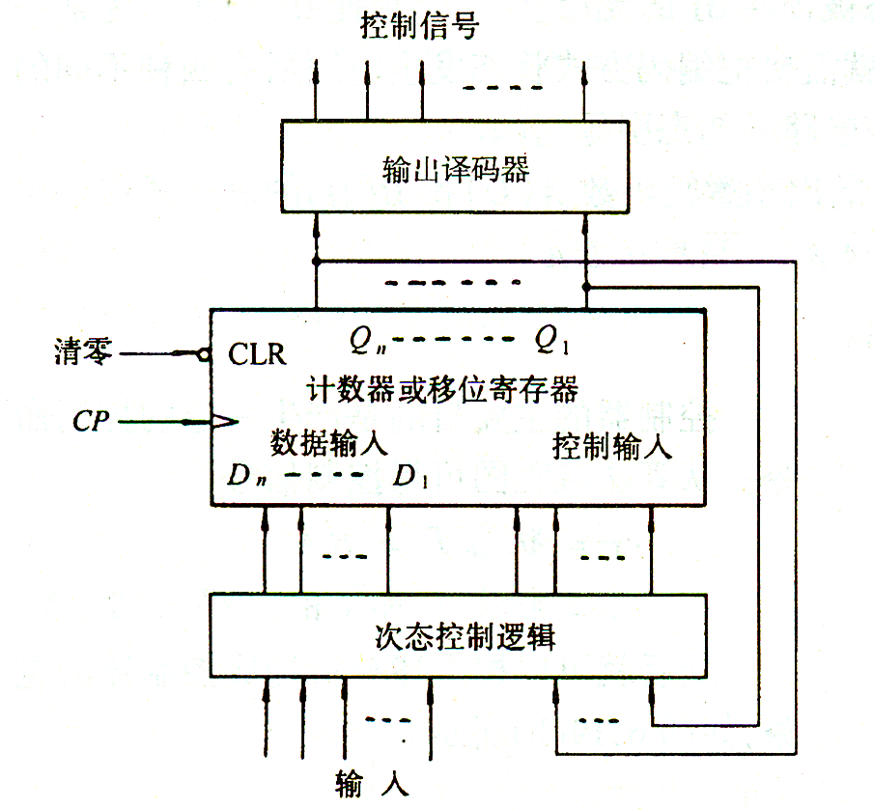
用数据选择器设计控制器
设计方法：
1）决定寄存器次态的数据选择器
2）保存现态的寄存器
3）译码器，产生每个控制状态对应的输出
四个状态和四个控制输入
Notes:
设计控制器的序列寄存器-译码器方法包括三个部分：保持二进制状态的触发器、产生控制输出的译码器，以及决定次态和输出信号的门电路。
组合电路可以采用数据选择器实现。图上没有确定控制电路的输出。
判断框将状态转移确定为四个控制输入w, x, y, z函数。

Slide 5
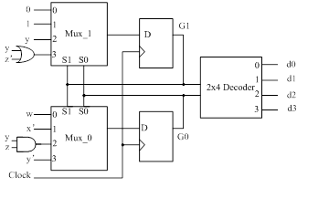
数据选择器设计控制器
Notes:
表格对ASM流程图中的每一个可能转移的输入条件进行说明。

Slide 6
微程序
微程序控制的基本思想，就是仿照通常的解题程序的方法，把所有的操作控制信号汇集一起编码成所谓的微指令，存放在一个存储单元里
系统运行时，一条又一条地读出这些微指令，从而产生系统所需要的各种操作控制信号，以控制各逻辑部件执行所规定的操作
控制部件通过控制线向执行部件发出各种控制命令，我们把这种控制命令称为微命令，而执行部件接受微命令所执行的操作叫作微操作
控制线
执行
部件
控制
部件
反馈线

Slide 7
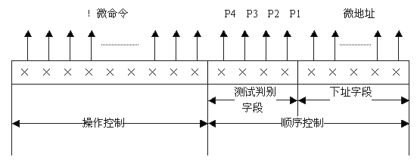
微指令的典型结构
微指令除给出微命令信息外，还给出测试判别信息
微指令中还包含一个下址字段，该字段将指明存储器中下一条微指令的地址
微程序是由若干条微码指令组成的序列
Notes:
长条框内的符号×表示一个二进制位(bit)。其中微命令字段用于操作控制；×编码为1时表示有微命令，×编码为0时表示无微命令。测试判别字段和下址字段一起实现顺序控制：当测试判别字段无效时(×编码为0)，下址字段信息即是下条微指令的地址；当测试判别字段有效时(×编码为1，可以有多个测试)，根据反馈线来的“状态”信息对下址字段信息进行修改，修改后的地址即为下条微指令的地址。

Slide 8
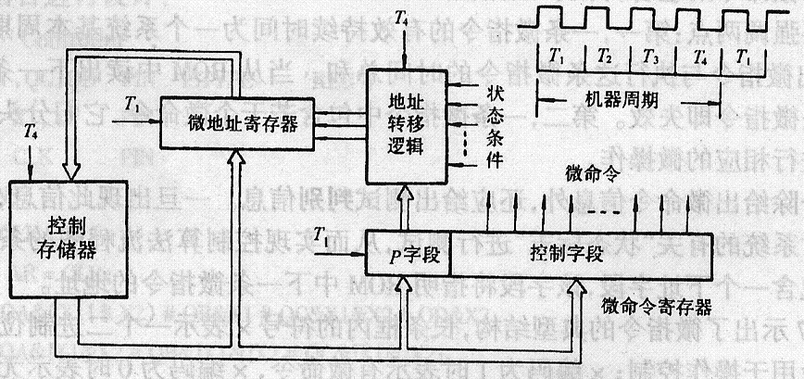
微程序控制器的一般结构
控制存储器存放微码程序
微命令寄存器存放当前微码指令的控制信息
微地址寄存器存放下条微指令的地址
地址转移逻辑
Notes:
微地址寄存器
存放下条微指令的地址，它可由带R和S端的D触发器组成，其中R端用来清除寄存器，S端用来置1。后者可用来修改寄存器的内容。也可以不用强置端修改，由打入端分时打入修改内容。
地址转移逻辑
微码指令由ROM读出后直接给出下一条微指令的地址，这个地址就放在微地址寄存器中。如果当前微指令的测试字段Pi标明要测试判别时，意味着微程序出现分支，即出现条件转移。此时，通过测试标志Pi和执行部件反馈的“状态条件”信号所组成的地址转移逻辑电路去修改微地址寄存器的内容，并按修改好的微地址读出下一条微指令。

Slide 9
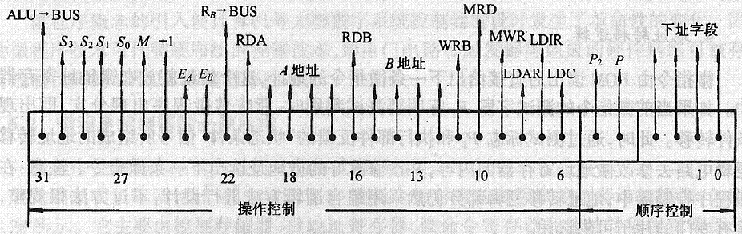
微程序控制器的设计
硬件设计和微程序编制
硬件设计选取存储器和寄存器，设计地址转移逻辑
微程序设计需要确定微程序流程图，即控制算法流程图
例1按照数据通路，设计微指令格式，确定微程序控制器的基本方案。假定测试判别字段有2位，下址字段有4位。 （讲义例）

Slide 10
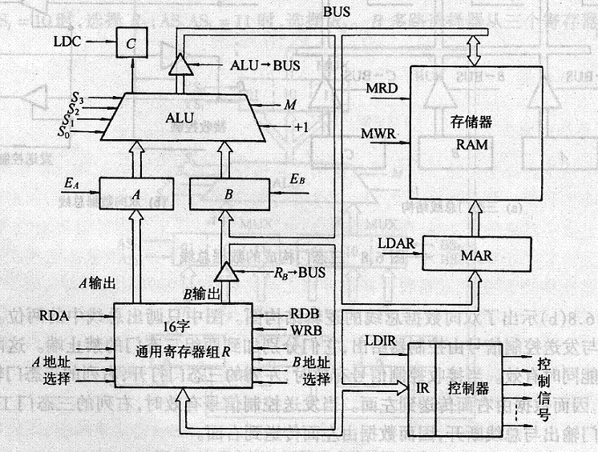
微程序控制器的设计例1

Slide 11
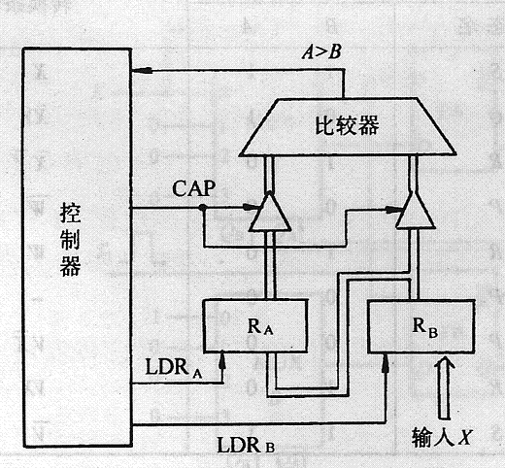
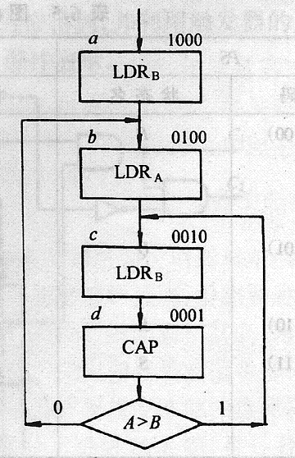
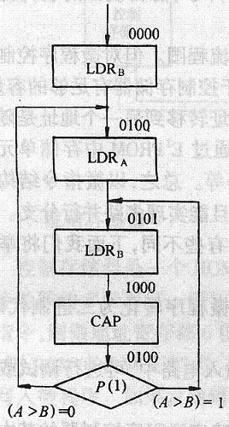
微程序控制器的设计例2
数字比较系统硬件框图及ASM流程图如下图所示，请设计其微程序控制器
硬件框图
ASM流程图
微程序流程图
Notes:
由于采用控制存储器(E2PROM)，流程图中无需写状态名称，每一个状态框变成一条微指令。每条微指令的右上角须写上它在E2PROM中的微地址。本题中只有四条微指令，令其地址为0000，0100，0101，1000，它们是任意安排的用4位二进制表示的微地址。

Slide 12
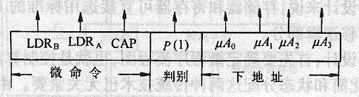
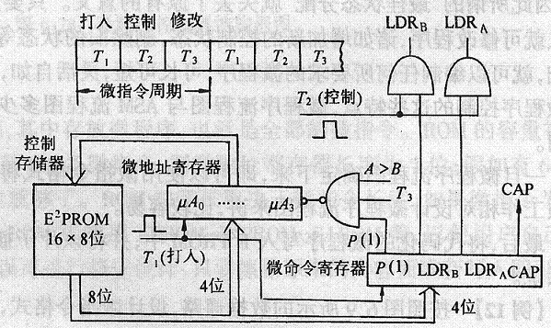
微程序控制器的设计例2-2
微指令格式
本系统中的控制信号只有3个，所以微命令字段为3位。加上判别测试字段1位，下地址字段4位，故微指令字长度为8位

Slide 13
微程序控制器的设计例2-3
微程序控制器硬件结构
微程序
当前微地址 | 微指令二进制代码
 | 微命令 | 判别 | 下地址
0 0 0 0 | 1 0 0 | 0 | 0 1 0 0
0 1 0 0 | 0 1 0 | 0 | 0 1 0 1
0 1 0 1 | 1 0 0 | 0 | 1 0 0 0
1 0 0 0 | 0 0 1 | 1 | 0 1 0 0

Slide 14
微程序控制器的设计例3-1
采用例1的数据通路和例1图所示的微指令格式，编制如下四种基本操作的微程序流程图，并完成微地址转移逻辑的设计。
00 RAM→Rj(2) (从RAM中取数至R2)
01 Ri(3)+Rj(4)→Rj(4) (R3，R4中两数算术加)
10 Ri(6)→RAM (R6中数存入RAM)
11 Ri(7) ⊕Rj(8)→Rj(8) (R7，R8中两数逻辑异或)
假设条件：
(1)四种基本操作分别用4个状态的编码(00，01，10，11)来表示，该编码值由IR0和IR1两个触发器组成的计数器提供。对应计数器的一种状态，则执行相应的一种基本操作；
(2)每当一种基本操作结束时，计数器进行加数而改变状态。但操作开始前计数器的初始状态是随机的，这意味着四种操作执行的顺序可认为是随意的，但时间上必须是连续的；
(3)通用寄存器的选择也是随机的；
(4)向RAM中取数、存数的地址均由暂存器B给出。

Slide 15
微程序控制器的设计例3-1图

Slide 16
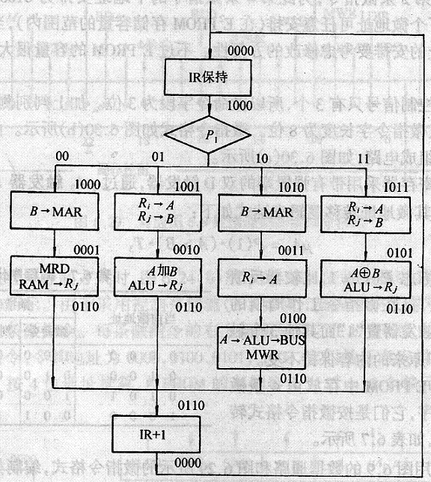
微程序控制器的设计例3-2
微程序流程图
Notes:
图中，每一个方框表示一条微指令。右上角的二进制码表示当前微指令的地址；右下角的数字表示下条微指令的地址(在微程序无分支情况下)或待修改的地址(在微程序有分支情况下)。最上面的第一条微指令的当前地址为0000，它是所有微程序的入口地址，这可以通过系统启动时将微地址寄存器清零来给出。第一条微指令的下地址1000是一个待修改的微地址，在P1测试时，根据IR1，IR2的状态修改微地址寄存器的最后两位触发器，从而得出1000，1001，1010，101l四个微地址，实现了四个微程序的多路并行分支。

Slide 17
微程序控制器的设计例3-3
当前微地址 | 八进制表示的微命令(26位) | P₂ P₁ | 下一微地址（4位）
0 0 0 0 | 0 0 0 0 0 0 0 0 0 | 0 1 | 1 0 0 0
1 0 0 0 | 3 2 4 0 0 0 0 0 4 | 0 0 | 0 0 0 1
0 0 0 1 | 0 0 0 0 0 0 2 6 0 | 0 0 | 0 1 1 0
1 0 0 1 | 0 0 1 7 1 6 4 0 0 | 0 0 | 0 0 1 0
0 0 1 0 | 3 1 0 0 0 0 4 4 0 | 0 0 | 0 1 1 0
1 0 1 0 | 3 2 4 0 0 0 0 0 4 | 0 0 | 0 1 1 0
0 0 1 1 | 0 0 1 1 3 0 0 0 0 | 0 0 | 0 1 0 0
0 1 0 0 | 3 7 4 0 0 0 0 1 0 | 0 0 | 0 1 1 0
1 0 1 1 | 0 0 1 7 3 7 0 0 0 | 0 0 | 0 1 0 1
0 1 0 1 | 2 6 1 0 0 1 0 4 0 | 0 0 | 0 1 1 0
0 1 1 0 | 0 0 0 0 0 0 0 2 0 | 0 0 | 0 0 0 0

Slide 18
作业
阅读讲义

